Slide 1
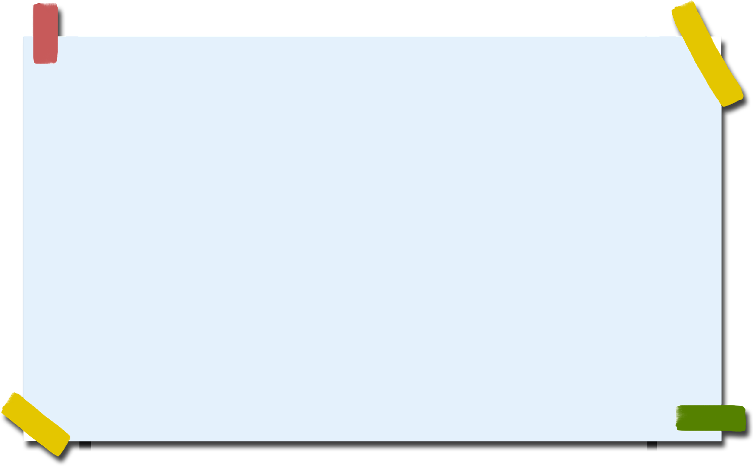





Slide 2



Slide 3


Em hãy kể lại một câu chuyện theo trí tưởng tượng của em

Slide 4


Slide 5

Chọn 1 trong 3 đề dưới đây:
Đề 1: Đóng vai Sơn Tinh kể lại cuộc chiến đấu với Thuỷ Tinh hoặc đóng vai Thuỷ Tinh nói chuyện với Sơn Tinh khi mình thua trận (câu chuyện “Sơn Tinh, Thuỷ Tinh”).
Đề 2: Đóng vai Mi-lô thuyết phục cha cho mình tham gia lớp học chơi trống (câu chuyện “Nghệ sĩ trống”).
Đề 3: Đóng vai ông nhạc sĩ nói lên suy nghĩ khi nghe thấy lời thì thầm của bé Mai (câu chuyện “Ông Bụt đã đến”).

Slide 6

1. Chuẩn bị

Slide 7

Đọc yêu cầu phần chuẩn bị, tự lựa chọn đối tượng viết và phương án viết theo gợi ý sau:
Chọn câu chuyện và nhân vật để đóng vai
Đọc lại hoặc nhớ lại câu chuyện và lưu ý các nhân vật và chi tiết quan trọng

Slide 8
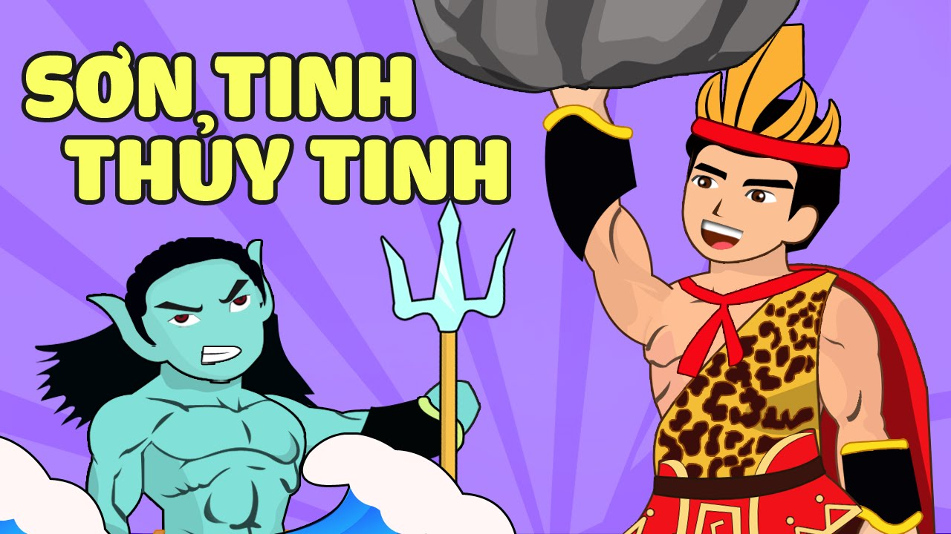
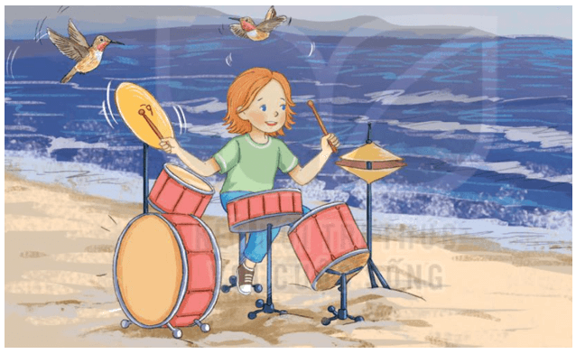
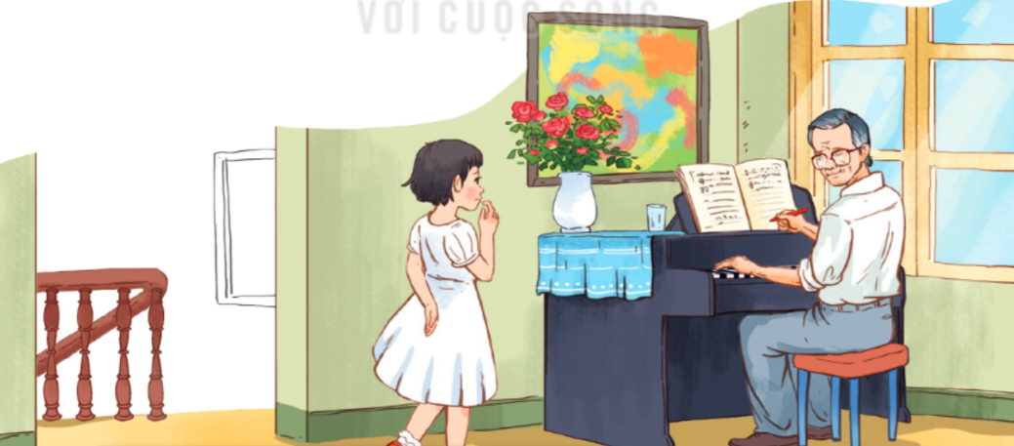

Slide 9


2. Viết

Slide 10

- Lựa chọn cách xưng hô phù hợp (ví dụ: xưng “ta” khi đóng vai Sơn Tinh để nói chuyện với Thuỷ Tinh; xưng “con” khi đóng vai Mi-lô nói chuyện với cha; xưng “tôi” khi đóng vai ông nhạc sĩ;...).
- Bổ sung những chi tiết mới (vừa phù hợp với câu chuyện và sự phát triển tính cách của nhân vật, vừa mang yếu tố bất ngờ).

Slide 11
3. Chỉnh sửa

Slide 12


Các em đọc lại bài của mình và tự chỉnh sửa các lỗi về nội dung, hình thức.
Chia sẻ bài làm, đọc bài của bạn và nêu điều mình muốn học tập từ bạn, điều mình muốn góp ý cho bạn.
Đặc biệt lưu ý: phần tưởng tượng phải vừa phù hợp với câu chuyện, vừa có yếu tố bất ngờ.

Slide 13


